Slide 1
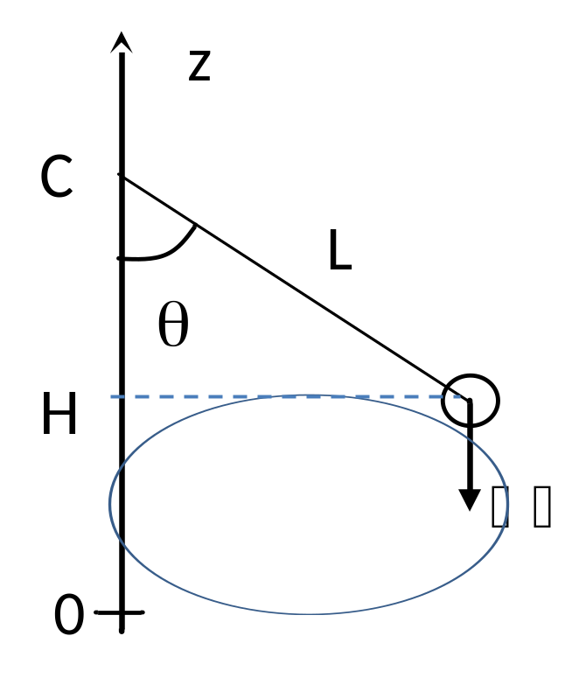
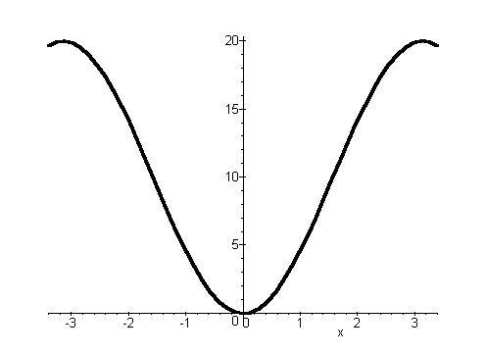
Epp pendule simple
E_{pp} = mgz = mg OH = mg (OC-HC)
E_{pp} = mg (L – L cosθ) = mgL(1 – cosθ )
E_{pp}
2mgL
θ
−π +π

Slide 2
Système : solide S + Terre
Référentiel : local terrestre (galiléen)
Forces intérieures subies par solide S :
Poids
Tension du fil (W = 0 car ⊥ au déplacement)
Idéalisation :
pas de frottements
pas de forces extérieures
z
L
θ
T
P
E_{pp}, E_{c}, E_{m}
0
le système est
isolé et conservatif
E_{m} = E_{cs} + E_{pp} = cste
½ m V² + mgL(1-cosθ) = cste
θ
-θ_{m} +θ_{m}

Slide 3
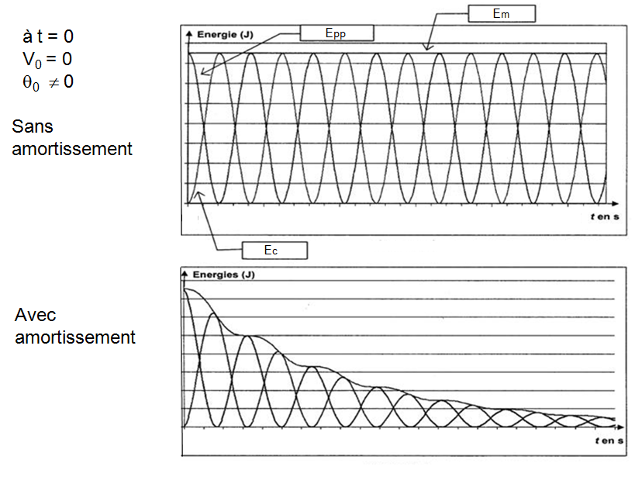
ΔE_{m} = W_{frottement} < 0
E_{m} diminue
(E_{c max} diminue
et E_{pp max} diminue)

Slide 4
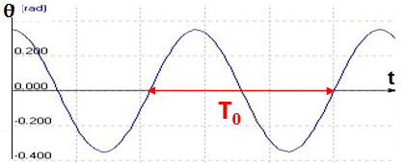
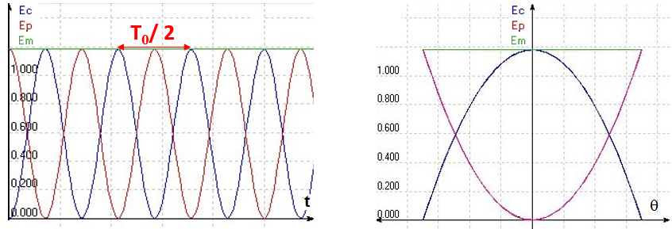
Sans frottement
Remarque : la périodicité des énergies est T₀/2 (par exemple l’énergie cinétique ½ mV² prend la même valeur positive pour V et –V)

Slide 5
